Slide 1
АСТРОНОМИЯ ДЛЯ АСТРОЛОГОВ
ЛЕКЦИЯ №2
АРХЕОАСТРОНОМИЯ И ЕЕ ПОДРАЗДЕЛЫ:
АСТРОЭТНОЛОГИЯ
АСТРОМИФОЛОГИЯ
АСТРОТЕОЛОГИЯ
АСТРОПИКТОГРАФИЯ
АСТРОГНОСЕОЛОГИЯ

Slide 2
АСТРОМИФОЛОГИЯ
ОСНОВНЫЕ ЧЕРТЫ АСТРОМИФА
Повторяемость, цикличность сюжета;
Наличие важных чисел (3, 7, 12, 13, 14, 19, 27, 28, 30, 99 и др.);
Необычное рождение или смерть главного героя;
Путешествие героя по небесам или подземному миру;
Временная беспомощность героя до наступления некоторых условий;
Выполнение героем необычных и трудных заданий;
Имена персонажей, явно или косвенно обозначающие астрономические явления;
Явные или косвенные названия местностей, посещаемых героем, имеют астрономический смысл;
Необычное вооружение и другие атрибуты героя

Slide 3
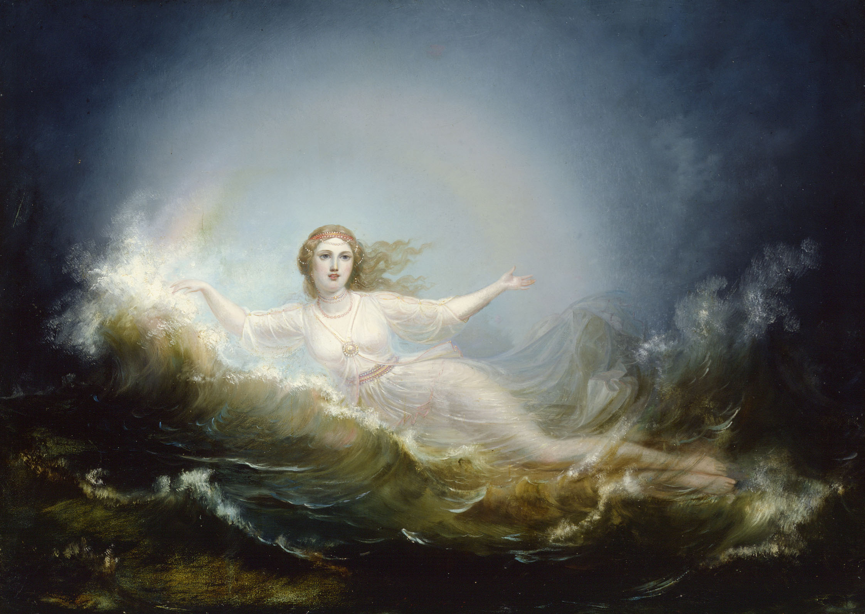
КАЛЕВАЛА — ФИНСКИЙ ЭПОС
Автор: Экман, Роберт Вильгельм 1860 «Ильматар»

Slide 4

КАЛЕВАЛА — ФИНСКИЙ ЭПОС

Slide 5
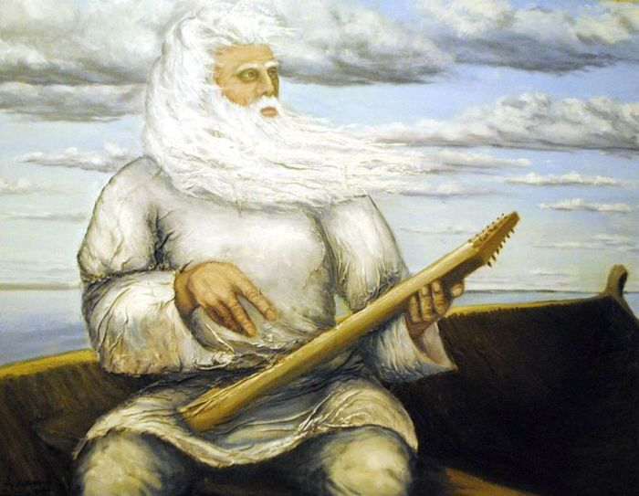
КАЛЕВАЛА — ФИНСКИЙ ЭПОС

Slide 6
МИФЫ ГЕРМАНСКИХ НАРОДОВ
МУСПЕЛЬГЕЙМ И НИФЛЬГЕЙМ
ИМИР И АУДУМЛА
ПОЯВЛЕНИЕ АСОВ
ВОСЬМИНОГИЙ КОНЬ СЛЕЙПНИР
ЗМЕЙ ЕРМУНГАНД
ОДИН И ФРЕЯ

Slide 7
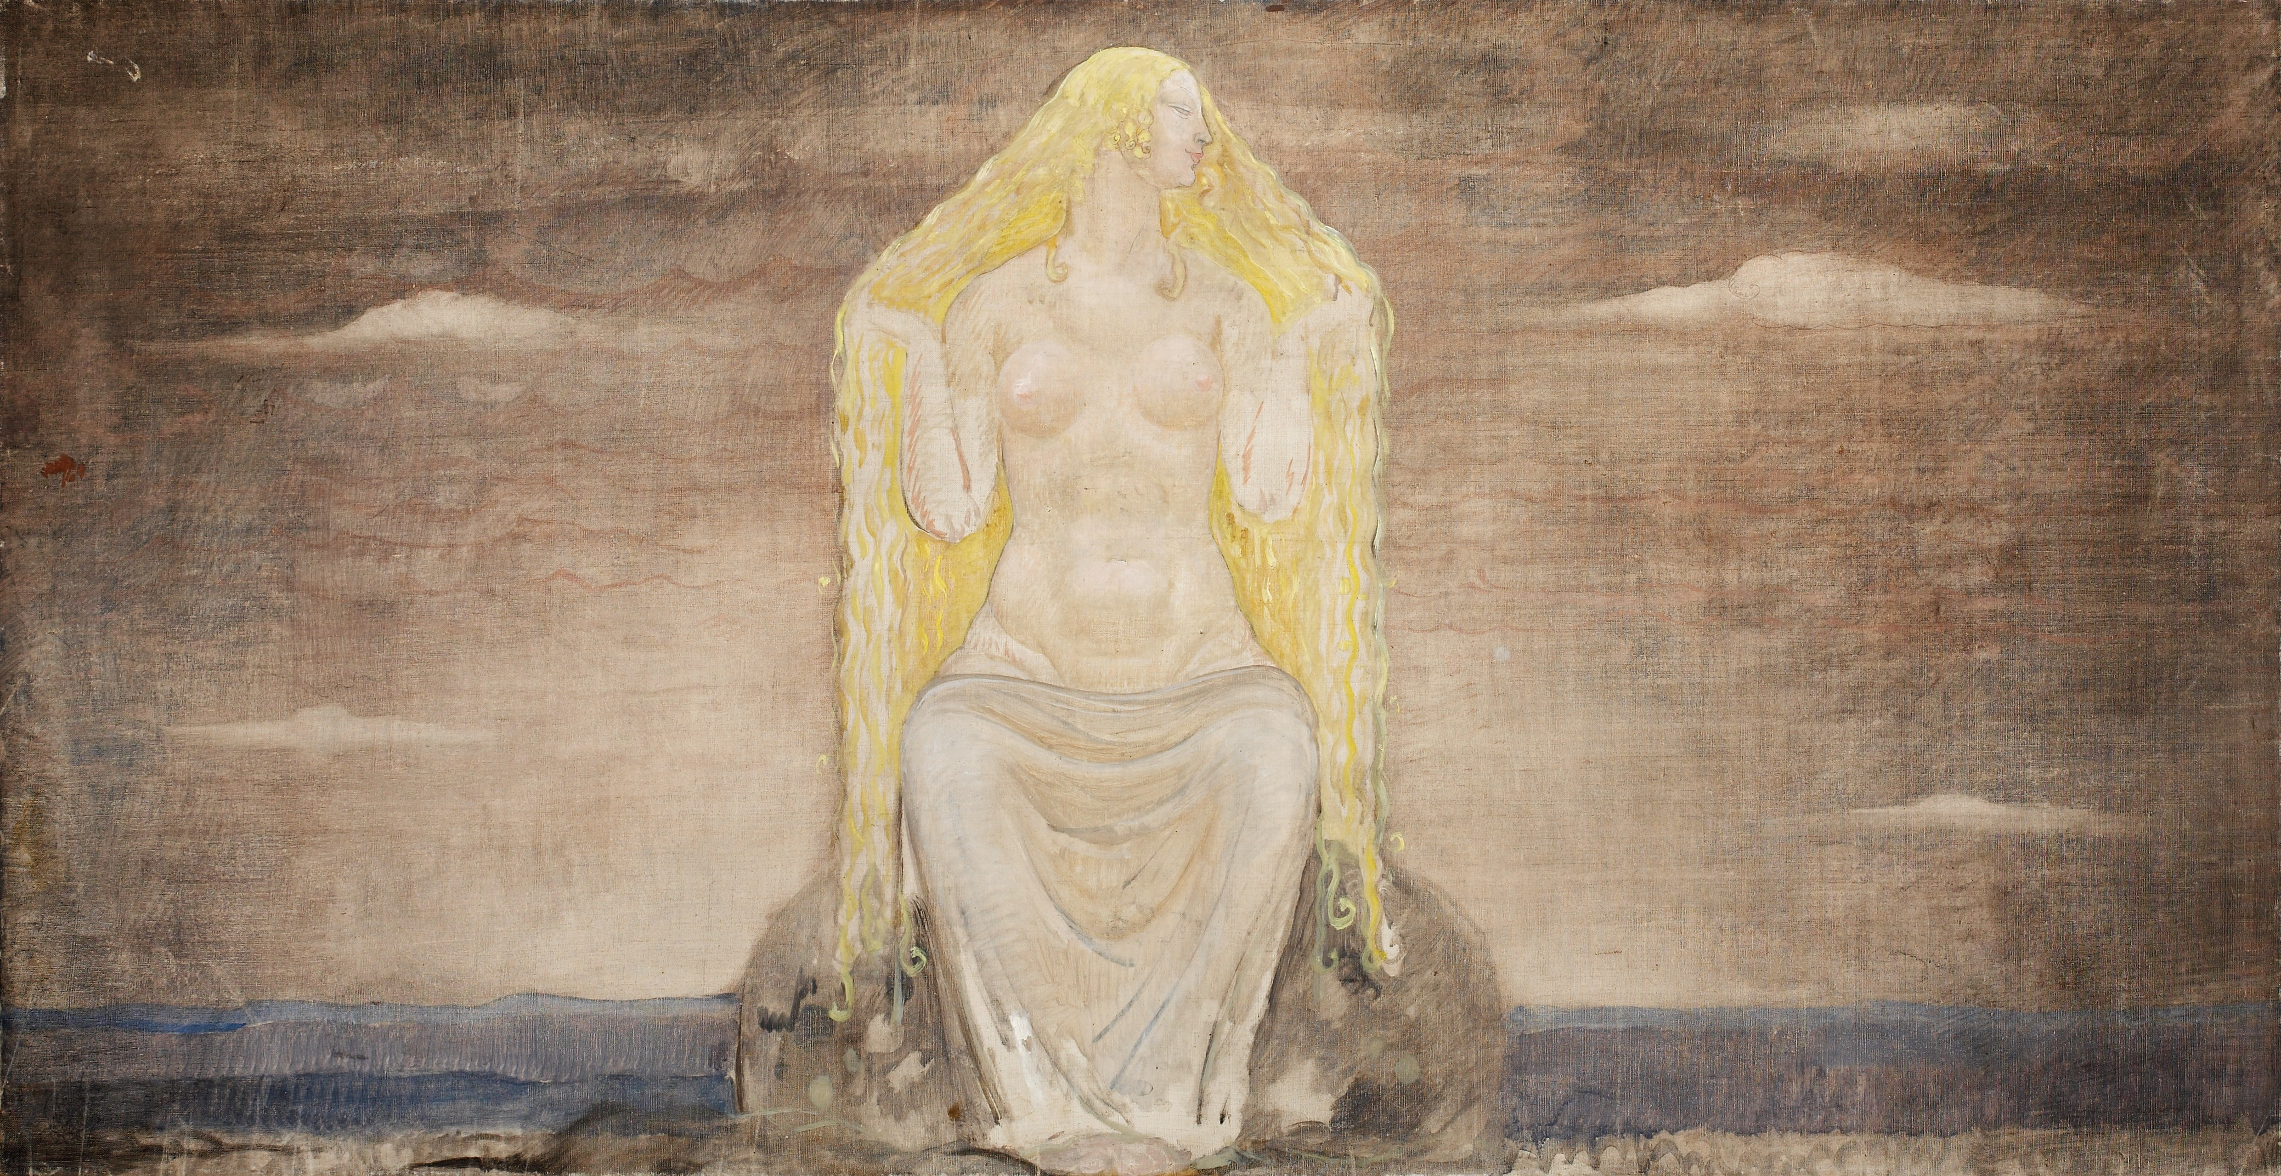
Автор: Йон Бауэр. ФРЕЯ.

Slide 8
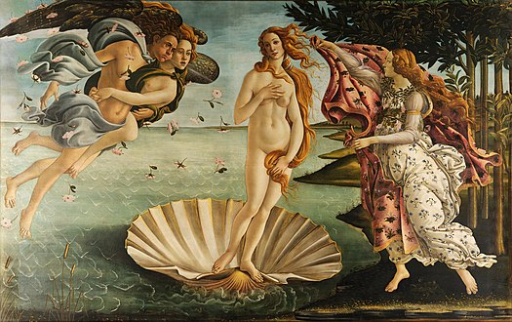
МИФЫ И ЛЕГЕНДЫ ДРЕВНЕЙ ГРЕЦИИ
Автор: Сандро Боттичелли «РОЖДЕНИЕ АФРОДИТЫ»

Slide 9
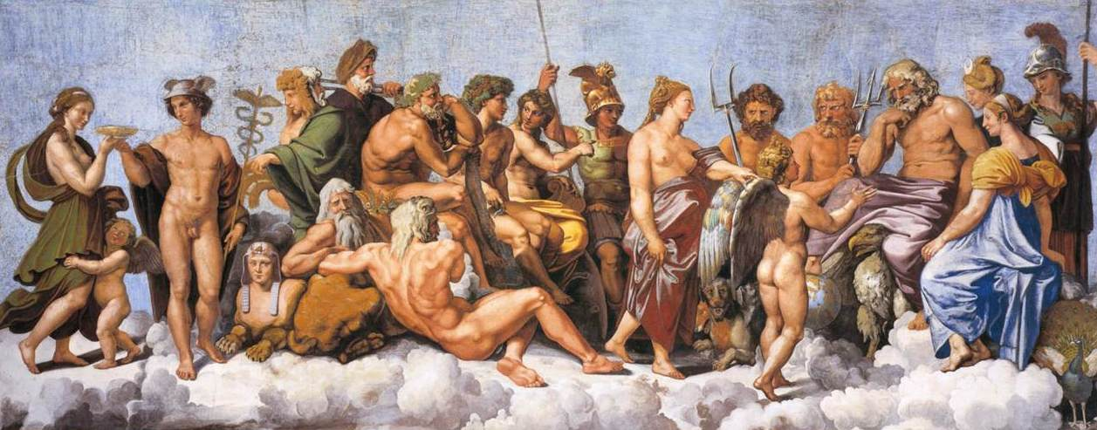
МИФЫ И ЛЕГЕНДЫ ДРЕВНЕЙ ГРЕЦИИ

Slide 10
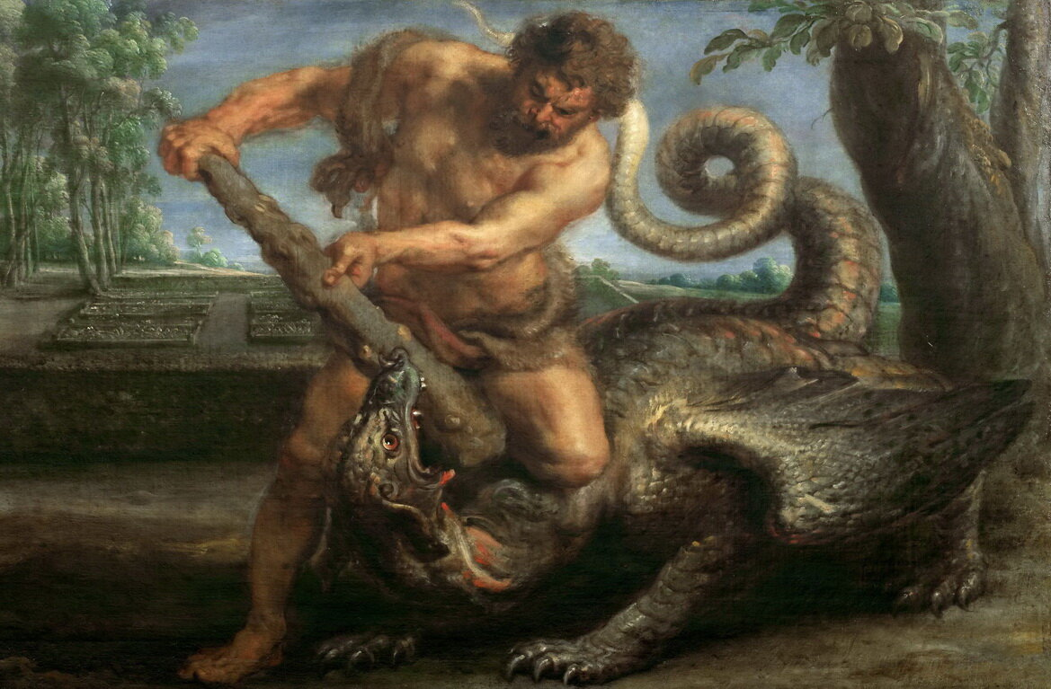
МИФЫ И ЛЕГЕНДЫ ДРЕВНЕЙ ГРЕЦИИ

Slide 11

ДРЕВНИЙ ЕГИПЕТ
КАЛЕНДАРЬ СИРИУСА 19 Июля -4241
365,25*4 = 1461 день * 365 = 1461 год!
БОГ ТОТ Автор: Jeff Dahl -

Slide 12
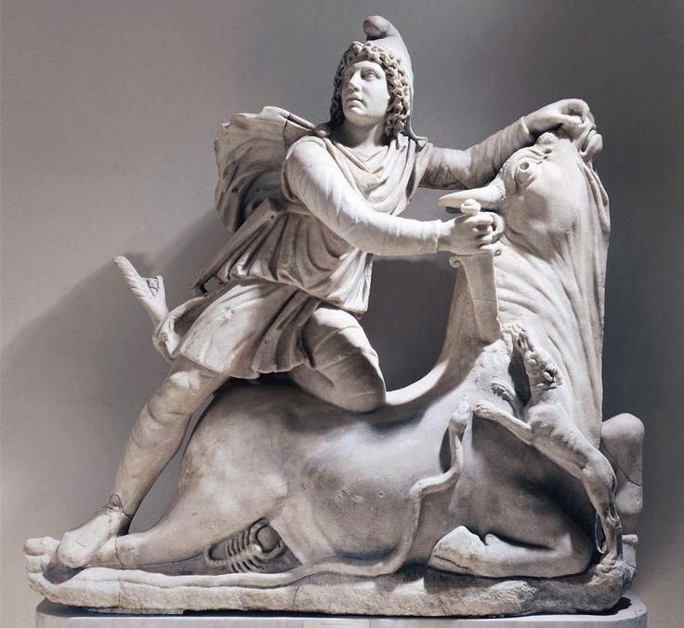
МИТРАИЗМ

Slide 13
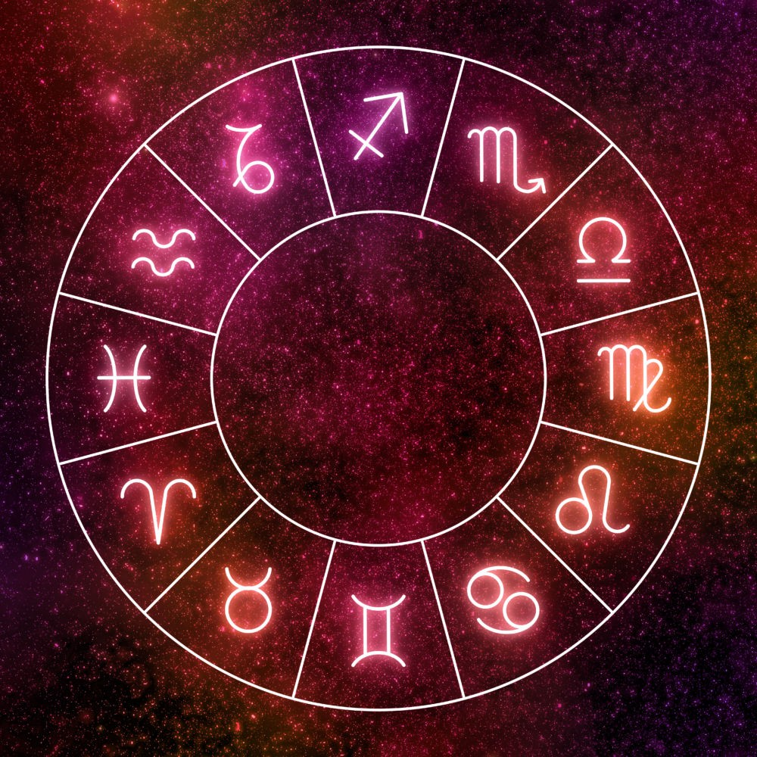
Что объединяет быка и скорпиона

Slide 14
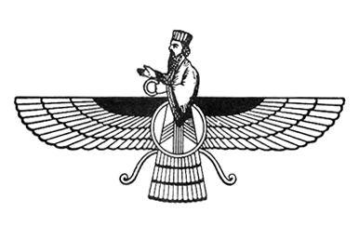
ЗОРОАСТРИЗМ

Slide 15
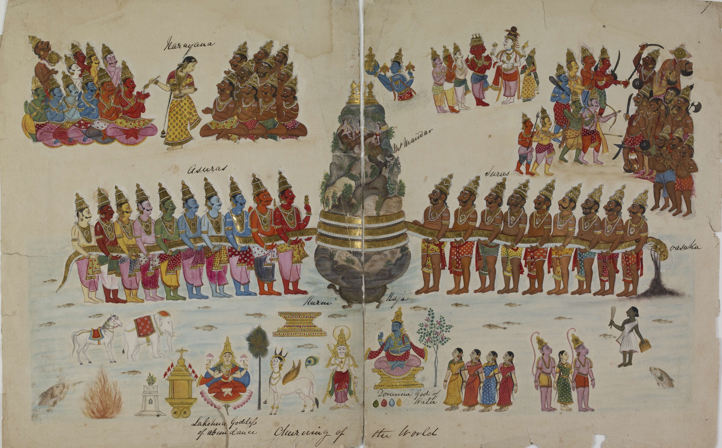
АСТРОНОМИЯ В ВЕДАХ И ЭПОСАХ
ПАХТАНИЕ ОКЕАНА

Slide 16
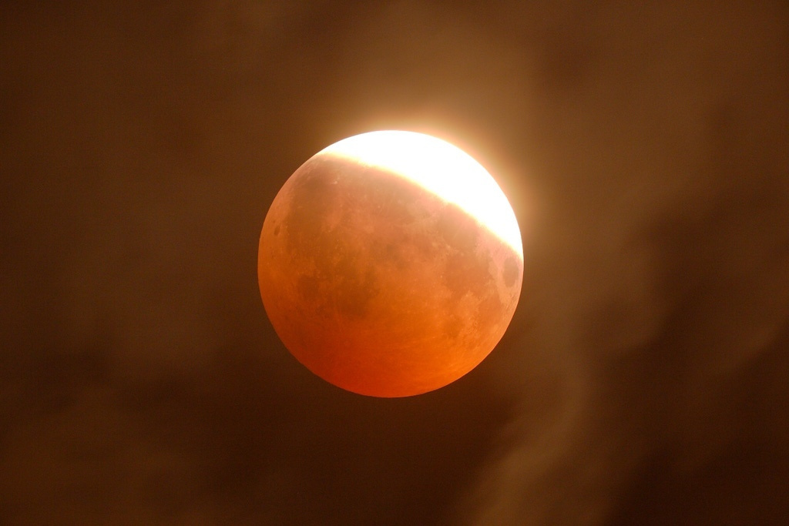
РАХУ И КЕТУ

Slide 17
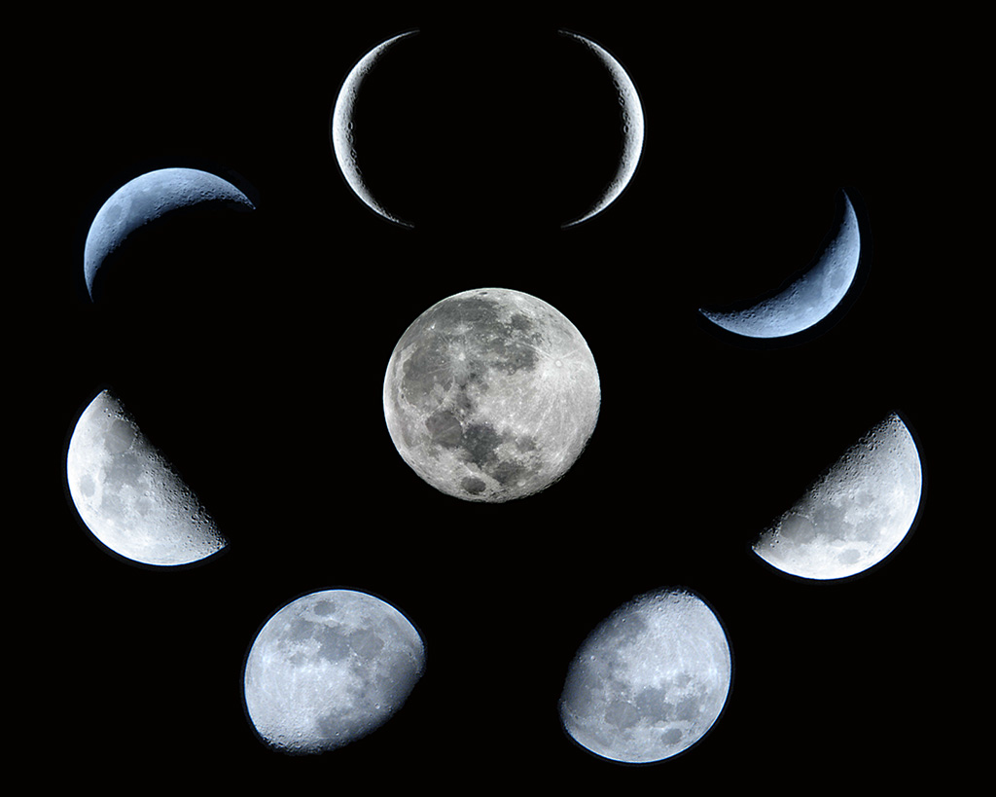
ПОБЕДА ИНДРЫ НАД ВРИТРОЙ

Slide 18
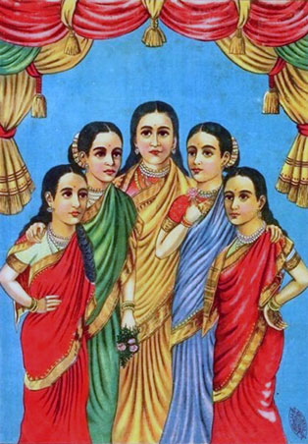
ПЯТЬ СВЯТЫХ ДЕВ

Slide 19
АСТРОНОМИЯ В РАМАЯНЕ
ДАША-РАТХА И РАВАНА
ПАРАШУРАМА
ИЗГНАНИЕ РАМЫ
ПОТЕРЯ СИТЫ
ПОХОД НА ЮГ
ОБРЕТЕНИЕ СИТЫ
ВОЗВРАЩЕНИЕ В АЙОДХЙЮ
ИЗГНАНИЕ СИТЫ
ОБРЕТЕНИЕ СИТЫ
ГИБЕЛЬ РАМЫ

Slide 20
АСТРОНОМИЯ В МАХАБХАРАТЕ
ГАНГА
8 ВАСУ
ПАНДАВЫ
БИТВА НА ПОЛЕ КУРУ
36333 ДЕВА = 99,5 ГОДА
ПЕРИОДЫ МЕРКУРИЯ И ДРУГИХ ПЛАНЕТ

Slide 21
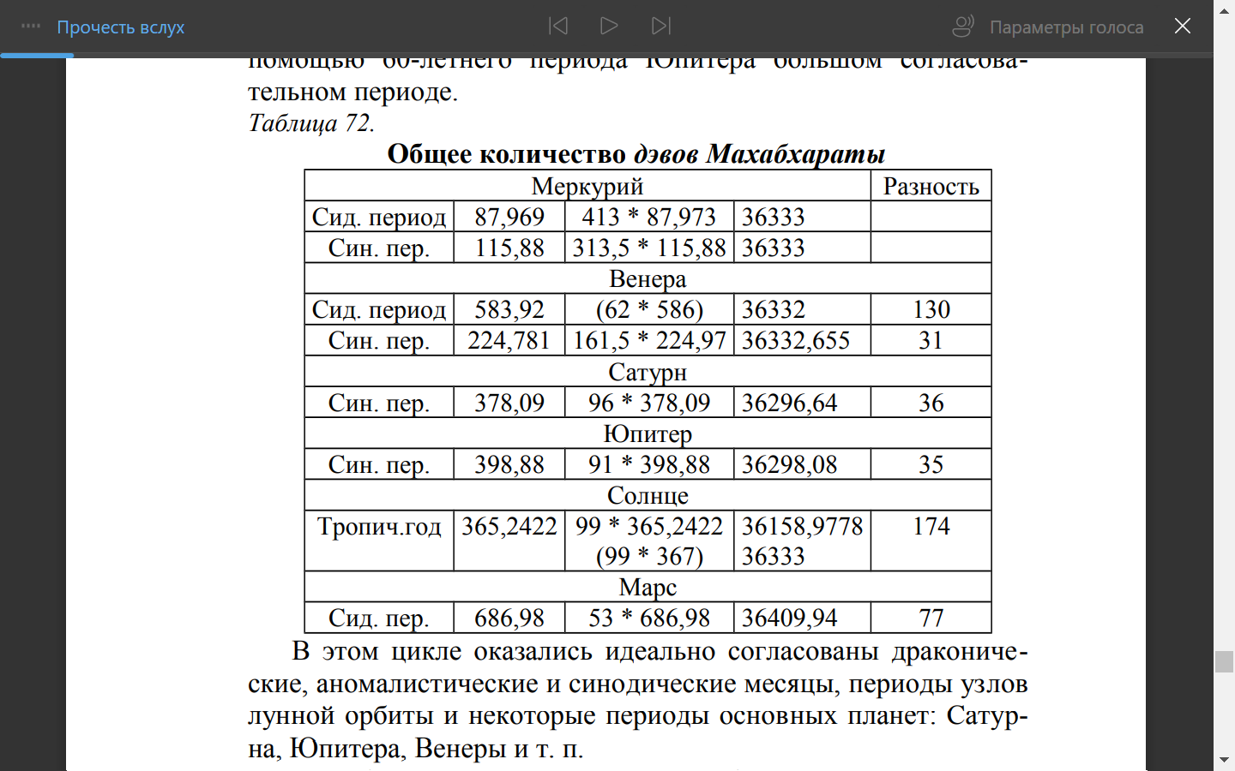
м.и. МИХАЙЛОВ «кЛЮЧ К ВЕДАМ» Т 2 С 314

Slide 22
НИГХАНТУ И НИРУКТА pṛthvī पृथ्वी
ЧТО ТАКОЕ ПРИТХВИ
ПОЧЕМУ «ГО» ЭТО НЕ КОРОВА
Gauḥ: gmā jmā kṣmā kṣā kṣamā kṣitiḥ avaniḥ urvī pṛthvī mahī रिपः ripaḥ aditiḥ illa nirṛitiḥ bhūḥ bhūmi pūṣā gataḥ gotra

Slide 23
ЗАКЛЮЧЕНИЕ
ОБЩИЕ ЧЕРТЫ МИФОЛОГИИ РАЗНЫХ НАРОДОВ
МИФОЛОГИЗАЦИЯ ГЕРОЕВ И ОБОЖЕСТВЛЕНИЕ ПРИРОДНЫХ ЯВЛЕНИЙ
СКРЫТЫЕ КАЛЕНДАРНЫЕ ПОНЯТИЯ

Slide 24
ЛИТЕРАТУРА
ШВЕТА-АШВАТАРА-УПАНИШАДА
ШАТАПАТХА БРАХМАНА
МИФЫ И ЛЕГЕНДЫ НАРОДОВ МИРА

